Slide 1

Белорусская партия «Белая Русь»

Slide 2
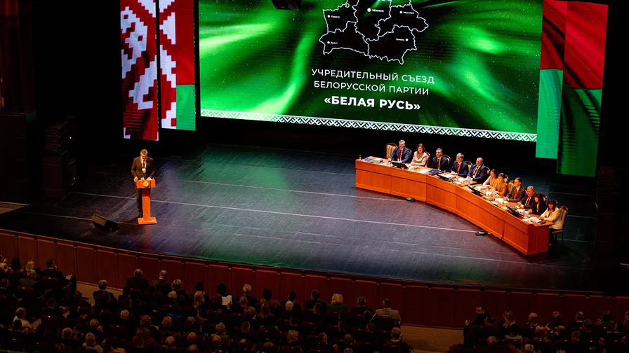
УЧРЕДИТЕЛЬНЫЙ СЪЕЗД
18 марта 2023 года состоялся учредительный съезд Белорусской партии «Белая Русь» в городе Минске

Slide 3
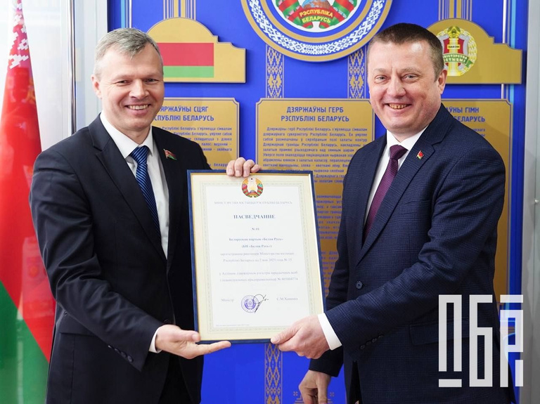
РЕГИСТРАЦИЯ
2 мая 2023 года в Республике Беларусь зарегистрирована новая политическая партия!
Белорусская партия
«Белая Русь» станет созидательной и консолидирующей силой нашей страны!

Slide 4
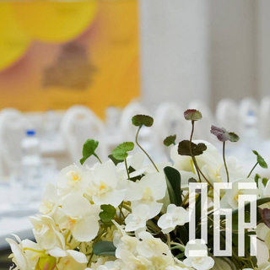

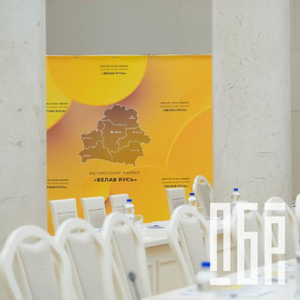
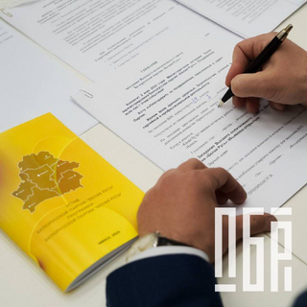
ПЕРВОЕ ЗАСЕДАНИЕ ВЫСШЕГО ПОЛИТИЧЕСКОГО СОВЕТА БЕЛОРУССКОЙ ПАРТИИ «БЕЛАЯ РУСЬ»
В СОСТАВЕ 71 ЧЕЛОВЕК.
В ХОДЕ ЗАСЕДАНИЯ ИЗБРАН ПРЕЗИДИУМ ВЫСШЕГО ПОЛИТИЧЕСКОГО СОВЕТА ПАРТИИ, ПРИНЯТЫ НОРМАТИВНЫЕ ДОКУМЕНТЫ, ОБСУЖДЕНО ПОСТРОЕНИЕ РЕГИОНАЛЬНЫХ ОТДЕЛЕНИЙ.

Slide 5
УСТАВ
БЕЛОРУССКОЙ ПАРТИИ «БЕЛАЯ РУСЬ»

Slide 6
ЦЕЛИ:
  обеспечение незыблемости конституционного строя и гражданского согласия;
  укрепление независимой, сильной, процветающей Беларуси и построение социально справедливого общества, в котором каждый гражданин чувствует себя свободной, самодостаточной, независимой личностью, чьи способности реализуются в полном объеме;
  объединение граждан Республики Беларусь на основе приоритетности национальных интересов, культурных традиций, исторической памяти, патриотических и духовно-нравственных ценностей белорусского народа, стремления к сохранению суверенитета и независимости государства;
  формирование политического сознания и общественного мнения в соответствии с основными положениями Программы Партии и доведение консолидированного волеизъявления граждан до государственных и политических институтов;
  участие в управлении государством через своих представителей;
  развитие гражданского общества в Республике Беларусь и конструктивное взаимодействие со всеми его институтами.

Slide 7
ЗАДАЧИ:
  разработка политических, экономических, правовых, организационных и иных мер по формированию сильного, эффективного, социально ответственного, правового государства;
  содействие улучшению качества жизни граждан, созданию широких возможностей для удовлетворения потребностей и свободного развития личности;
  анализ направлений и форм осуществления интересов граждан, доведение мнения большинства населения до соответствующих государственных органов и организаций с целью совершенствования работы системы государственного управления;
  информирование населения об уставных и программных целях Партии и ее деятельности, разъяснение позиции Партии в отношении политических событий и процессов, решений, принимаемых государственными органами и организациями;
  участие в политическом просвещении граждан с целью повышения их интеллектуального и духовно-нравственного уровня, укрепления патриотизма и национального самосознания;
  выдвижение от Партии кандидатов в депутаты Палаты представителей Национального собрания Республики Беларусь, депутаты местных Советов депутатов Республики Беларусь, участие в выборах и проведении референдумов;
  реализация уставных и программных целей Партии путем участия избранных представителей партии в работе государственных органов, иных государственных организаций, территориального общественного самоуправления;
  поддержка и защита законных прав членов Партии, занимающих выборные должности, в осуществлении их деятельности в соответствии с уставными и программными целями Партии;
  формирование кадрового потенциала партии через системную организационную и образовательную работу с молодежью, разделяющих идеологию Партии;
  развитие международного сотрудничества, установление взаимодействия с политическими партиями, иными общественными организациями других государств и международными организациями.

Slide 8
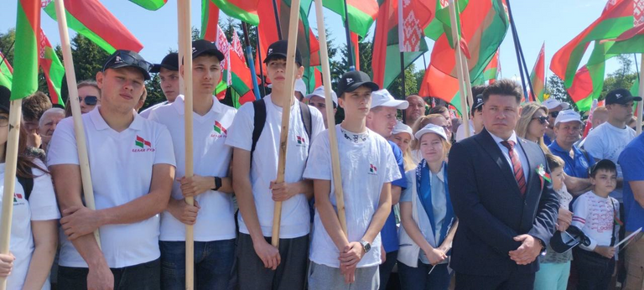
ЧЛЕНСТВО ПАРТИИ
Членство в Партии является добровольным, свободным и индивидуальным. Членство в Партии не может быть ограничено по признаку профессиональной, социальной, расовой, национальной, языковой или религиозной принадлежности, а также в зависимости от пола и имущественного положения, за исключением случаев, предусмотренных законодательством Республики Беларусь.
Членами Партии могут быть только дееспособные граждане Республики Беларусь, постоянно проживающие на территории Республики Беларусь, достигшие восемнадцатилетнего возраста.
Членами Партии не могут быть иностранные граждане и лица без
гражданства, граждане Республики Беларусь, признанные судом недееспособными.
Член Партии не может быть членом других политических партий.

Slide 9


1) Посредством перечисления на расчётный счет
Секретариата Партии в любой кассе ОАО " АСБ Беларусбанк" не менее 0,5% месячного дохода члена Партии с обязательным указанием ФИО члена Партии (согласно Положения о порядке внесения членских взносов в БП "Белая Русь").
Учитывать при этом, что комиссия за о существление платежа составляет 2% от суммы платежа.
2) Посредством сервиса ЕРИП не менее 0,5% месячного дохода члена Партии с обязательным указанием ФИО члена партии (согласно Положения о порядке внесения членских взносов в БП "Белая Русь")
Путь в дереве ЕРИП: Система "Расчет" (ЕРИП) - Благотворительность, общественные объединения - Национально-культурные объединения - БП Белая Русь - Членские взносы - Код услуги 5171081

Slide 10
ВЫСШИЙ ОРГАН ПАРТИИ
Съезд Партии - высший коллегиальный орган Партии
Съезд Партии созывается Высшим политическим советом Партии не реже одного раза в пять лет.
Постоянно действующими руководящими и исполнительными органами Партии в период между Съездами Партии являются:
  Коллегиальный руководящий орган Партии - Высший политический совет партии. В период между заседаниями Высшего политического совета Партии для выполнения его функции избирается Президиум Высшего политического совета Партии;
  Единоличный руководящий орган Партии - Председатель Партии;
  Исполнительный орган Партии - Секретариат Партии.

Slide 11
ОРГАНИЗАЦИОННАЯ СТРУКТУРА ПАРТИИ
По территориальному принципу:
областное отделение;
местное отделение;
первичное отделение.
Организационная структура Партии, наделяемая правами юридического лица в соответствии с пунктом 12.4 Устава Партии, приобретает такие права с момента государственной регистрации в порядке, установленном законодательством Республики Беларусь

Slide 12
ОРГАНЫ ОРГАНИЗАЦИОННЫХ СТРУКТУР ПАРТИИ
КОНФЕРЕНЦИЯ
СОВЕТ
(ПРЕЗИДИУМ СОВЕТА)
СЕКРЕТАРИАТ
КОНТРОЛЬНО-РЕВИЗИОННАЯ КОМИССИЯ

Slide 13
ПЕРВИЧНЫЕ ОТДЕЛЕНИЯ ПАРТИИ
Высшим органом первичного отделения является
Общее собрание.
Постоянно действующими руководящими органами первичного отделения являются
Совет и Секретарь.
Общее собрание первичного отделения созывается Секретарем первичного отделения не реже одного раза в год.
Общее собрание первичного отделения может созываться по решению Совета первичного отделения либо по письменному предложению не менее одной трети членов Партии, состоящих на учете в первичном отделении.

Slide 14
ПЕРВИЧНЫЕ ОТДЕЛЕНИЯ ПАРТИИ
Общее собрание первичного отделения вправе рассматривать
и решать любые вопросы деятельности первичного отделения, кроме вопросов, отнесенных настоящим Уставом к компетенции высших и руководящих органов Партии, областного (Минского) и местного отделения.
Совет первичного отделения является постоянно действующим коллегиальным руководящим органом первичного отделения. Количественный состав Совета первичного отделения определяется по согласованию с Советом местного отделения.
Совет первичного отделения избирается Общим собранием первичного отделения сроком на год большинством голосов от числа членов
Партии, зарегистрированных на Общем собрании первичного отделения, при наличии кворума.

Slide 15
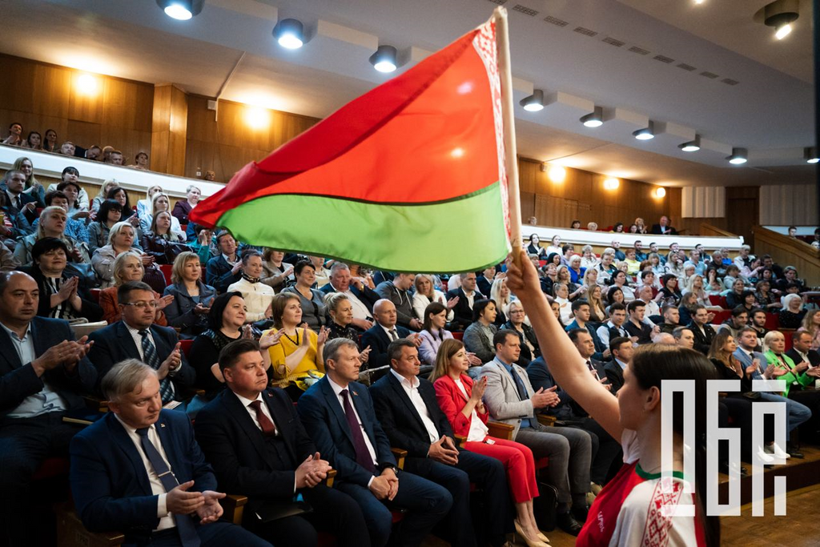
РЕГИОНАЛЬНОЕ ОТДЕЛЕНИЕ БЕЛОРУССКОЙ ПАРТИИ «БЕЛАЯ РУСЬ» СОЗДАНО 18 МАЯ В ЛЕНИНСКОМ РАЙОНЕ МОГИЛЕВА

Slide 16
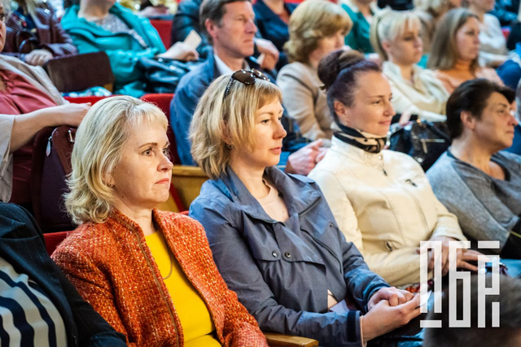
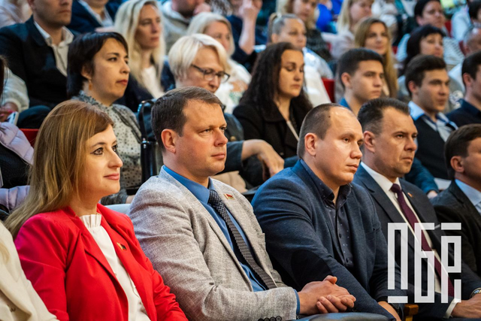
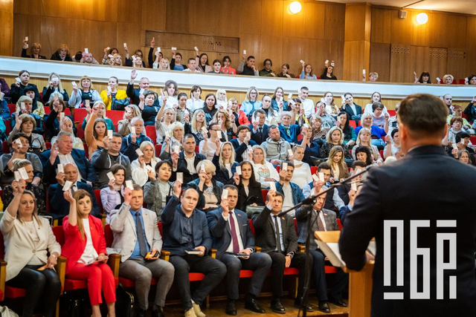
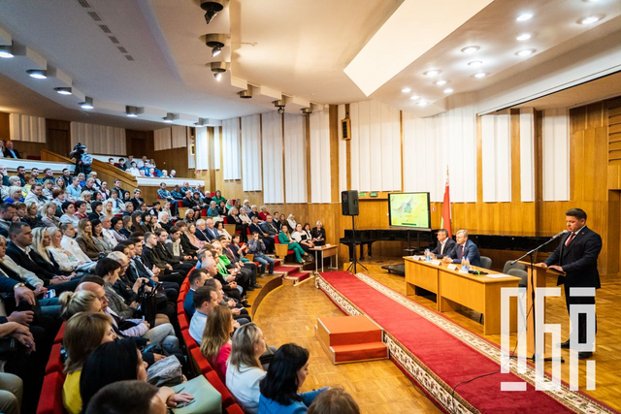

Slide 17
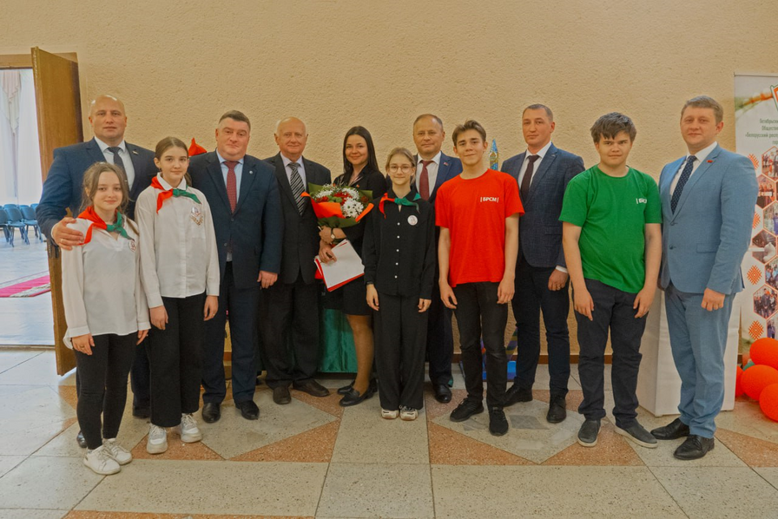
РЕГИОНАЛЬНОЕ ОТДЕЛЕНИЕ БЕЛОРУССКОЙ ПАРТИИ «БЕЛАЯ РУСЬ» СОЗДАНО 19 МАЯ В ОКТЯБРЬСКОМ РАЙОНЕ МОГИЛЕВА

Slide 18
ЛЕНИНСКИЙ РАЙОН
ОКТЯБРЬСКИЙ РАЙОН
Председатель:
ДУПЛЕВСКИЙ
Евгений Иванович
Председатель:
СОЛОВЬЕВ
Петр Александрович
Заместители:
МАШИН
Юрий Викторович
ХАЛИМОНЕНКО
Кристина Александровна
Заместители:
ГАЛУШКО
Алла Александровна
КИРКОР
Максим Александрович

Slide 19
Ленинское районное отделение г. Могилева Белорусской партии «Белая Русь»
21203, г. Могилев, пр-т Мира, 18 А, к. 102
Телефон: +375 222 73-13-80.
Электронный адрес: pbr.lenmogilev@yandex.by
Октябрьское районное отделение г. Могилева Белорусской партии «Белая Русь»
212036, г. Могилёв, пр. Шмидта, 5
Телефон: +375 222 62-47-74
Электронный адрес: Okt.Mogilev.BR@gmail.com

Slide 20

БЛАГОДАРЮ ЗА ВНИМАНИЕ!

